Slide 1


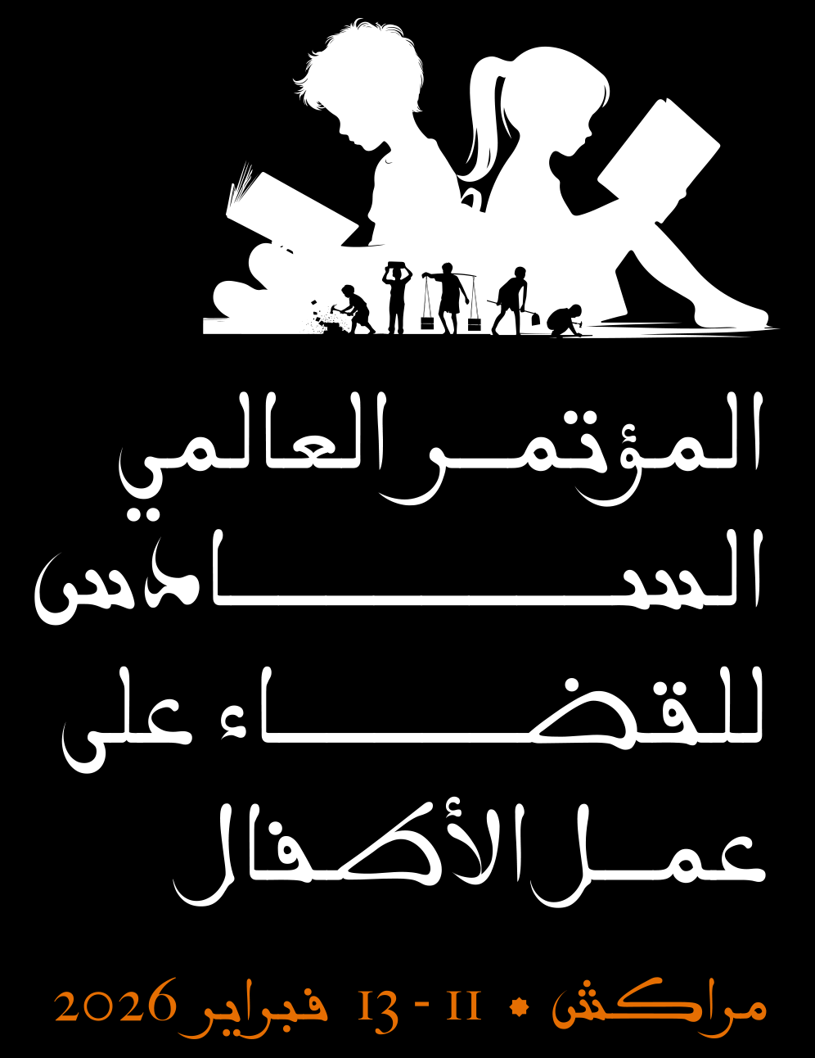


Slide 2

المؤتمر العالمي السادس للقضاء على عمل الأطفال

Slide 3

المؤتمر العالمي السادس للقضاء على عمل الأطفال

Slide 4

المؤتمر العالمي السادس للقضاء على عمل الأطفال

Slide 5

المؤتمر العالمي السادس للقضاء على عمل الأطفال

Slide 6

المؤتمر العالمي السادس للقضاء على عمل الأطفال

Slide 7


لوريم إيبسوم هو ببساطة نص شكلي بمعنى أن الغاية هي الشكل وليس المحتوى ويُستخدم في صناعات المطابع ودور النشر.

Slide 8



سيستضيف المغرب المؤتمر العالمي السادس للقضاء على عمل الأطفال،
في الفترة من 11 إلى 13 فبراير 2026
تستضيف الحكومة المغربية، في الفترة من 11 إلى 13 فبراير 2026، المؤتمر العالمي السادس للقضاء على عمل الأطفال، الذي يجمع الحكومات ومنظمات أصحاب العمل والعمال والمجتمع المدني والقطاع الخاص والشركاء الدوليين لتسريع وتيرة التقدم. ويأتي هذا المؤتمر في وقت تكشف فيه التقديرات العالمية لعام 2024 الصادرة عن منظمة العمل الدولية واليونيسف أن 138 مليون طفل ما زالوا يعملون، منهم 54 مليون طفل يؤدون أعمالاً خطرة.

Slide 9



سيستضيف المغرب المؤتمر العالمي السادس للقضاء على عمل الأطفال،
في الفترة من 11 إلى 13 فبراير 2026
تستضيف الحكومة المغربية، في الفترة من 11 إلى 13 فبراير 2026، المؤتمر العالمي السادس للقضاء على عمل الأطفال، الذي يجمع الحكومات ومنظمات أصحاب العمل والعمال والمجتمع المدني والقطاع الخاص والشركاء الدوليين لتسريع وتيرة التقدم. ويأتي هذا المؤتمر في وقت تكشف فيه التقديرات العالمية لعام 2024 الصادرة عن منظمة العمل الدولية واليونيسف أن 138 مليون طفل ما زالوا يعملون، منهم 54 مليون طفل يؤدون أعمالاً خطرة.

Slide 10
لماذا الآن: التقدم، والمثابرة، والتوجهات السياسية
تستضيف الحكومة المغربية، في الفترة من 11 إلى 13 فبراير 2026، المؤتمر العالمي السادس للقضاء على عمل الأطفال، الذي يجمع الحكومات ومنظمات أصحاب العمل والعمال والمجتمع المدني والقطاع الخاص والشركاء الدوليين لتسريع وتيرة التقدم. ويأتي هذا المؤتمر في وقت تكشف فيه التقديرات العالمية لعام 2024 الصادرة عن منظمة العمل الدولية واليونيسف أن 138 مليون طفل ما زالوا يعملون، منهم 54 مليون طفل يؤدون أعمالاً خطرة.
138 مليون طفل ما زالوا يعملون
54 مليون طفل يؤدون أعمالاً خطرة

Slide 11


’’
ينبغي أن يكون الأطفال في المدرسة، لا في العمل. يحتاج الآباء إلى الدعم وفرص العمل اللائقة لضمان وجود أطفالهم في الفصول الدراسية.
جيلبرت ف. هونغب
المدير العام لمنظمة العمل الدولية
‘‘

Slide 12
138 مليون
54 مليون
87 مليون
61%
من الأطفال
لا يزال طفل واحد من بين كل 10 أطفال و8% من الأطفال الذين تتراوح أعمارهم بين 5 و17 عامًا، محرومين من طفولتهم.
عدد الأطفال الذين يقومون بأعمال خطرة قد تضر بشكل مباشر بصحتهم أو سلامتهم أو أخلاقهم
يعيش ضحايا عمالة الأطفال في أفريقيا
يعملون في مجال الزراعة

Slide 13

لوريم إيبسوم هو ببساطة نص شكلي بمعنى أن الغاية هي الشكل وليس المحتوى
90%
يتزايد الزخم للمؤتمر العالمي السادس
لوريم
80%
لوريم
58%
لوريم
42%
سيستضيف المؤتمر العالمي السادس، الذي تنظمه الحكومة المغربية، صانعي السياسات والممارسين من الحكومات، ومنظمات أصحاب العمل والعمال، والمجتمع المدني، والمنظمات الإقليمية والدولية، والقطاع الخاص، والأوساط الأكاديمية. وسيتبادل المشاركون الخبرات، ويحددون الحلول، ويتفقون على إجراءات عاجلة وملموسة للقضاء على عمالة الأطفال على مستوى العالم.
لوريم
من الأطفال
61%
يعملون في مجال الزراعة
لوريم إيبسوم هو ببساطة نص شكلي بمعنى أن الغاية هي الشكل وليس المحتوى ويُستخدم في صناعات المطابع ودور النشر.

Slide 14
وانطلاقاً من نتائج المؤتمرات العالمية السابقة واسترشاداً بدعوة ديربان للعمل، سيوفر المؤتمر العالمي السادس منصة للحوار والتبادل، مما يعزز تبادل الحلول المبتكرة والفعالة، وتحديد التحديات المستمرة، ووضع تدابير عاجلة وملموسة لتسريع القضاء على عمالة الأطفال في جميع أنحاء العالم.
من خلال موائد مستديرة ومناقشات رفيعة المستوى وجلسات تفاعلية، سيسعى المشاركون إلى إحداث تأثير حقيقي في حياة الأطفال المتضررين حاليًا، مع وضع الأسس لعمل مستدام ومنسق لما بعد عام 2030.

Slide 15
لوريم إيبسوم هو ببساطة نص شكلي بمعنى أن الغاية هي الشكل وليس المحتوى ويُستخدم في صناعات المطابع ودور النشر
لوريم إيبسوم
لوريم إيبسوم
لوريم إيبسوم هو ببساطة نص شكلي بمعنى أن الغاية هي الشكل وليس المحتوى ويُستخدم في صناعات المطابع ودور النشر.
1
2
لوريم إيبسوم هو ببساطة نص شكلي بمعنى أن الغاية هي الشكل وليس المحتوى ويُستخدم في صناعات المطابع ودور النشر.
4
3
لوريم إيبسوم
لوريم إيبسوم
لوريم إيبسوم هو ببساطة نص شكلي بمعنى أن الغاية هي الشكل وليس المحتوى
لوريم إيبسوم هو ببساطة نص شكلي بمعنى أن الغاية هي الشكل وليس المحتوى ويُستخدم في صناعات المطابع ودور النشر.

Slide 16
لماذا الآن: التقدم، والمثابرة، والتوجهات السياسية
تستضيف الحكومة المغربية، في الفترة من 11 إلى 13 فبراير 2026، المؤتمر العالمي السادس للقضاء على عمل الأطفال، الذي يجمع الحكومات ومنظمات أصحاب العمل والعمال والمجتمع المدني والقطاع الخاص والشركاء الدوليين لتسريع وتيرة التقدم. ويأتي هذا المؤتمر في وقت تكشف فيه التقديرات العالمية لعام 2024 الصادرة عن منظمة العمل الدولية واليونيسف أن 138 مليون طفل ما زالوا يعملون، منهم 54 مليون طفل يؤدون أعمالاً خطرة.
لوريم إيبسوم هو ببساطة نص شكلي بمعنى أن الغاية هي الشكل وليس المحتوى ويُستخدم في صناعات المطابع ودور النشر.

Slide 17
يتزايد الزخم للمؤتمر العالمي السادس
تستضيف الحكومة المغربية، في الفترة من 11 إلى 13 فبراير 2026، المؤتمر العالمي السادس للقضاء على عمل الأطفال، الذي يجمع الحكومات ومنظمات أصحاب العمل والعمال والمجتمع المدني والقطاع الخاص والشركاء الدوليين لتسريع وتيرة التقدم. ويأتي هذا المؤتمر في وقت تكشف فيه التقديرات العالمية لعام 2024 الصادرة عن منظمة العمل الدولية واليونيسف أن 138 مليون طفل ما زالوا يعملون، منهم 54 مليون طفل يؤدون أعمالاً خطرة.

Slide 18
138 مليون
54 مليون
87 مليون
61%
من الأطفال
لا يزال طفل واحد من بين كل 10 أطفال و8% من الأطفال الذين تتراوح أعمارهم بين 5 و17 عامًا، محرومين من طفولتهم.
عدد الأطفال الذين يقومون بأعمال خطرة قد تضر بشكل مباشر بصحتهم أو سلامتهم أو أخلاقهم
يعيش ضحايا عمالة الأطفال في أفريقيا
يعملون في مجال الزراعة

Slide 19
لماذا الآن: التقدم، والمثابرة، والتوجهات السياسية
تستضيف الحكومة المغربية، في الفترة من 11 إلى 13 فبراير 2026، المؤتمر العالمي السادس للقضاء على عمل الأطفال، الذي يجمع الحكومات ومنظمات أصحاب العمل والعمال والمجتمع المدني والقطاع الخاص والشركاء الدوليين لتسريع وتيرة التقدم. ويأتي هذا المؤتمر في وقت تكشف فيه التقديرات العالمية لعام 2024 الصادرة عن منظمة العمل الدولية واليونيسف أن 138 مليون طفل ما زالوا يعملون، منهم 54 مليون طفل يؤدون أعمالاً خطرة.

Slide 20
وانطلاقاً من نتائج المؤتمرات العالمية السابقة واسترشاداً بدعوة ديربان للعمل، سيوفر المؤتمر العالمي السادس منصة للحوار والتبادل، مما يعزز تبادل الحلول المبتكرة والفعالة، وتحديد التحديات المستمرة، ووضع تدابير عاجلة وملموسة لتسريع القضاء على عمالة الأطفال في جميع أنحاء العالم.
من خلال موائد مستديرة ومناقشات رفيعة المستوى وجلسات تفاعلية، سيسعى المشاركون إلى إحداث تأثير حقيقي في حياة الأطفال المتضررين حاليًا، مع وضع الأسس لعمل مستدام ومنسق لما بعد عام 2030.

